Slide 1
Sudoku-Solver

Slide 2
Sommaire
Objectifs
Réalisation
Génération
Vérification
Résolution
Score
Conclusion

Slide 3
Objectifs
Un système de création de sudoku avec un choix de difficulté.
Permet de jouer au sudoku et une vérification est faite lorsque tous les chiffres sont remplis.
Un système de résolution automatique de sudoku.
Utilisation de MUI CSS.
Utilisation de JavaScript.
Si le temps le permet:
Système de login pour enregistrer les scores
Tableau des scores (meilleur joueur, meilleur score personnel, meilleur performance sur la longueur (moyenne de tous les scores))

Slide 4
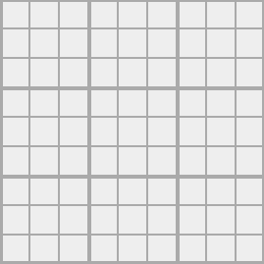
Réalisation
Génération:

Slide 5
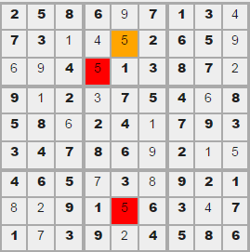
Réalisation
Validation:

Slide 6
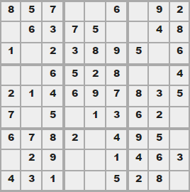
Réalisation
Résolution
Backtracking

Slide 7
Réalisation
Score:

